Slide 1
КОНКУРС ПО БИОЛОГИИ
ЮНЫЙ
ФИЗИОЛОГ
РАЗРАБОТАЛ
УЧИТЕЛЬ БИОЛОГИИ
Черчесова Рита Ханджериевна

Slide 2
КОНКУРС №1
РЕШЕНИЕ ТЕСТА ИЗ 10 ВОПРОСОВ
За каждый правильный ответ присуждается одно очко.
Максимальное количество балов за тест - 10

Slide 3
КОНКУРС №2
ШИФРОВКА
Из предложенных букв создать слова, имеющие отношение к телу человека (название органов, частей тела, тканей и клеток) Буквы в слове могут повторяться. Время 5 минут. Максимальное количество балов равно числу составленных слов.
АОЕИЯЬВКНТМГЛС
Вена
Клетка
Аксон
Гликоген
Колено
Нога
Волос
Ген
Тело
Темя
Голень
Висок
Геном
Локоть
матка
Вес
Ноготь
Нос
Сон
Кисть
Кость
актин

Slide 4
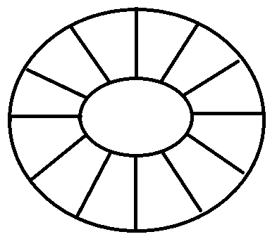
КОНКУРС №3
ГОЛОВОЛОМКА
НО-
НАЯ
ЦА
ПОЧ
ФУНК
НАЛЬ
ЕДИ
ТУР
НИ
КИ
ЦИО
СТРУК
Найдите начало головоломки и прочитайте зашифрованный вопрос. Дайте ответ.
Время 3 минуты. 3 бала за правильно прочитанную фразу и 3 бала за правильный ответ.

Slide 5
КОНКУРС №4
Решить задачу:
1.Сложите число позвонков шейного, грудного, поясничного отделов.
2. Отнимите от полученной суммы количество молочных зубов человека.
3. Разделите максимальное количество тромбоцитов содержащихся в 1 мл³ крови человека на полученное число.
4. Разделите полученный результат на число равное процентному содержанию кислорода в выдыхаемом воздухе.
Напишите все действия и полученный ответ на листочке.
За каждое правильное действие – 5 баллов.
Время 5 минут

Slide 6
КОНКУРС №5
ОШИБКИ
Найдите и исправьте ошибки в тексте.
1.Нервная система человека делится на два отдела: центральный и периферический. Центральный образован головным и спинным мозгом, а периферический - нервами и нервными узлами расположенные за пределами ЦНС. 2.Периферическая нервная система в свою очередь делится на два отдела: соматический - усиливает работу внутренних органов и вегетативный регулирует работу скелетных мышц.
3.Нервная клетка называется нефроном и имеет отростки.
Время 5 минут. Количество балов -5.

Slide 7
КОНКУРС №6
МИКРОСКОПИЧЕСКИЙ
Рассмотрите внимательно микропрепараты и ответьте на вопросы:
Название?
Строение?
Функция?
Время 5 минут. 6 балов.

Slide 8
ЖЕЛУДОК
КОНКУРС №7
НЕФРОН
МОЗГОВОЕ ВПЕЩЕСТВО
СОРТИРОВОЧНЫЙ
КИШЕЧНИК
ВОРСИНКА
ГОРТАНЬ
БРОНХИ
ПОЧКИ
СТРЕМЯЧКО
АЛЬВЕОЛА
ЭПИФИЗ
ПЕЧЕНЬ
СКЛЕРА
ГИПОФИЗ
ТРАХЕЯ
ПИРАМИДКА
Распределите органы по системам. Время 5 минут. Максимальное количество балов равно количеству правильно распределенных органов.
ПЛЕВРА
ЛЕГКИЕ
ПИЩЕВОД
НЕЙРОН
ДЫХАТЕЛЬНАЯ
ПИЩЕВАРИТЕЛЬНАЯ
ВЫДЕЛИТЕЛЬНАЯ

Slide 9
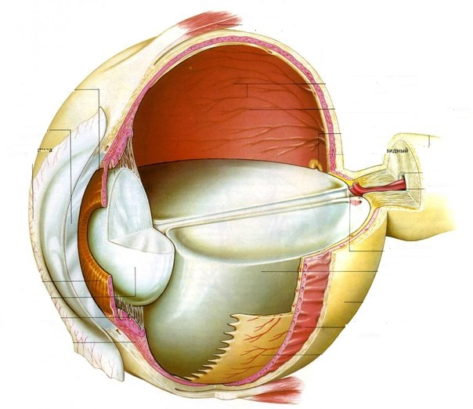
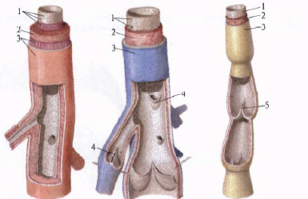
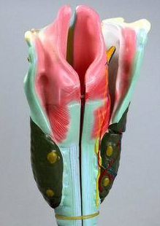
КОНКУРС №8
ОТГАДАЙ ОРГАН
№1
№3
№2
Назовите органы изображенные на слайде по номерам. За каждый правильный ответ 1 бал.
Время 3 минуты.

Slide 10
КОНКУРС №9
СОСТАВЬТЕ СХЕМУ
иллюстрирующую путь движения молекулы СО₂ от клетки пальца правой руки до носовой полости используя данный список слов и словосочетании.
Время 5 минут. Максимальный балл равен числу правильно указанных пунктов

Slide 11
Правое предсердие
Левое предсердие
Правый желудочек
Левый желудочек
Аорта
Нижняя полая вена
Верхняя полая вена
Капилляр альвеолы
Полость альвеолы
Бронхи
Трахея
12. Гортань
13. Носовая полость
14. Клетка пальца
15. Межклеточное вещество
16. Капилляр пальца
17. Венула
18. Плечевая вена
19. Плечевая артерия
20. Легочная вена
21. Легочная артерия

Slide 12
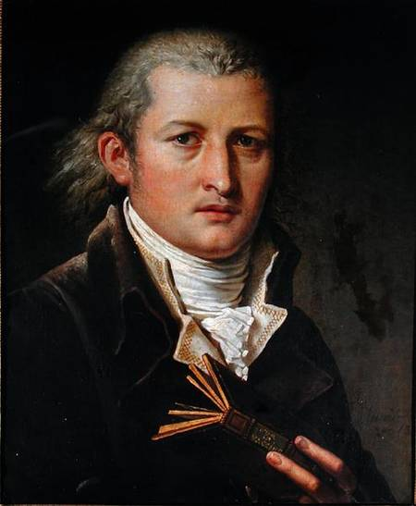
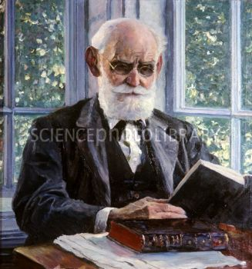
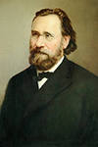
КОНКУРС №10
УЧЕНЫЕ
Соедините линиями фотографии ученых с информацией касающейся их.
Время 5 минут. Максимальное количество баллов 19.
ВЫСШАЯ НЕРВНАЯ ДЕЯТЕЛЬНОСТЬ
1749 ГОДА РОЖДЕНИЯ
АНГЛИЙСКИИ ВРАЧ
1849 ГОДА РОЖДЕНИЯ
ДЖЕННЕР
1845 ГОДА РОЖДЕНИЯ
ВАКЦИНАЦИЯ
ИММУНИТЕТ
МЕЧНИКОВ
РЕГУЛЯЦИЯ ПИЩЕВАРЕНИЯ
ФАГОЦИТОЗ
ПЕТРОВИЧ
ПРИВИВКА
ИИВАН
ИЛЬИЧ
ОСПА
ПАВЛОВ
ИЛЬЯ
ЭДВАРД

Slide 13
КОНКУРС №11
ЛАБИРИНТ
Дайте ответ на вопрос зашифрованный в головоломке. Буквы нужно зачеркивать только под прямым углом.
Время 5 минут. Максимальный балл-5.
? | Т | Ю | А | В | М
К | Н | А | З | Ы | Е
О | Т | Е | Л | К | С
Р | В | Н | Ы | Х | Т
Е | О | Т | Т | Н | А
Н | В | К | А | О | К

